Slide 1
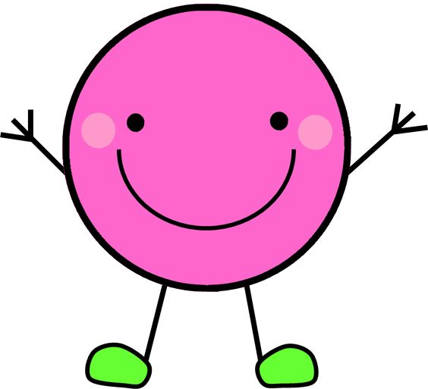

Slide 2
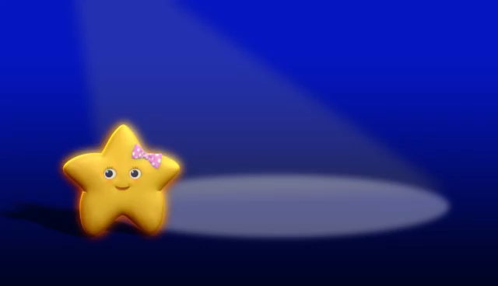

Slide 3
Historia de un círculo

Slide 4


Había una vez un círculo que estaba solo y triste

Slide 5



Un día decidió subir al cielo y hacerse amigo de las nubes . Así que se convirtió en SOL…

Slide 6


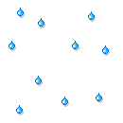
Pero se cansó de estar arriba sin hacer nada y cuando bajaba, las nubes le regalaron gotitas de lluvia …

Slide 7
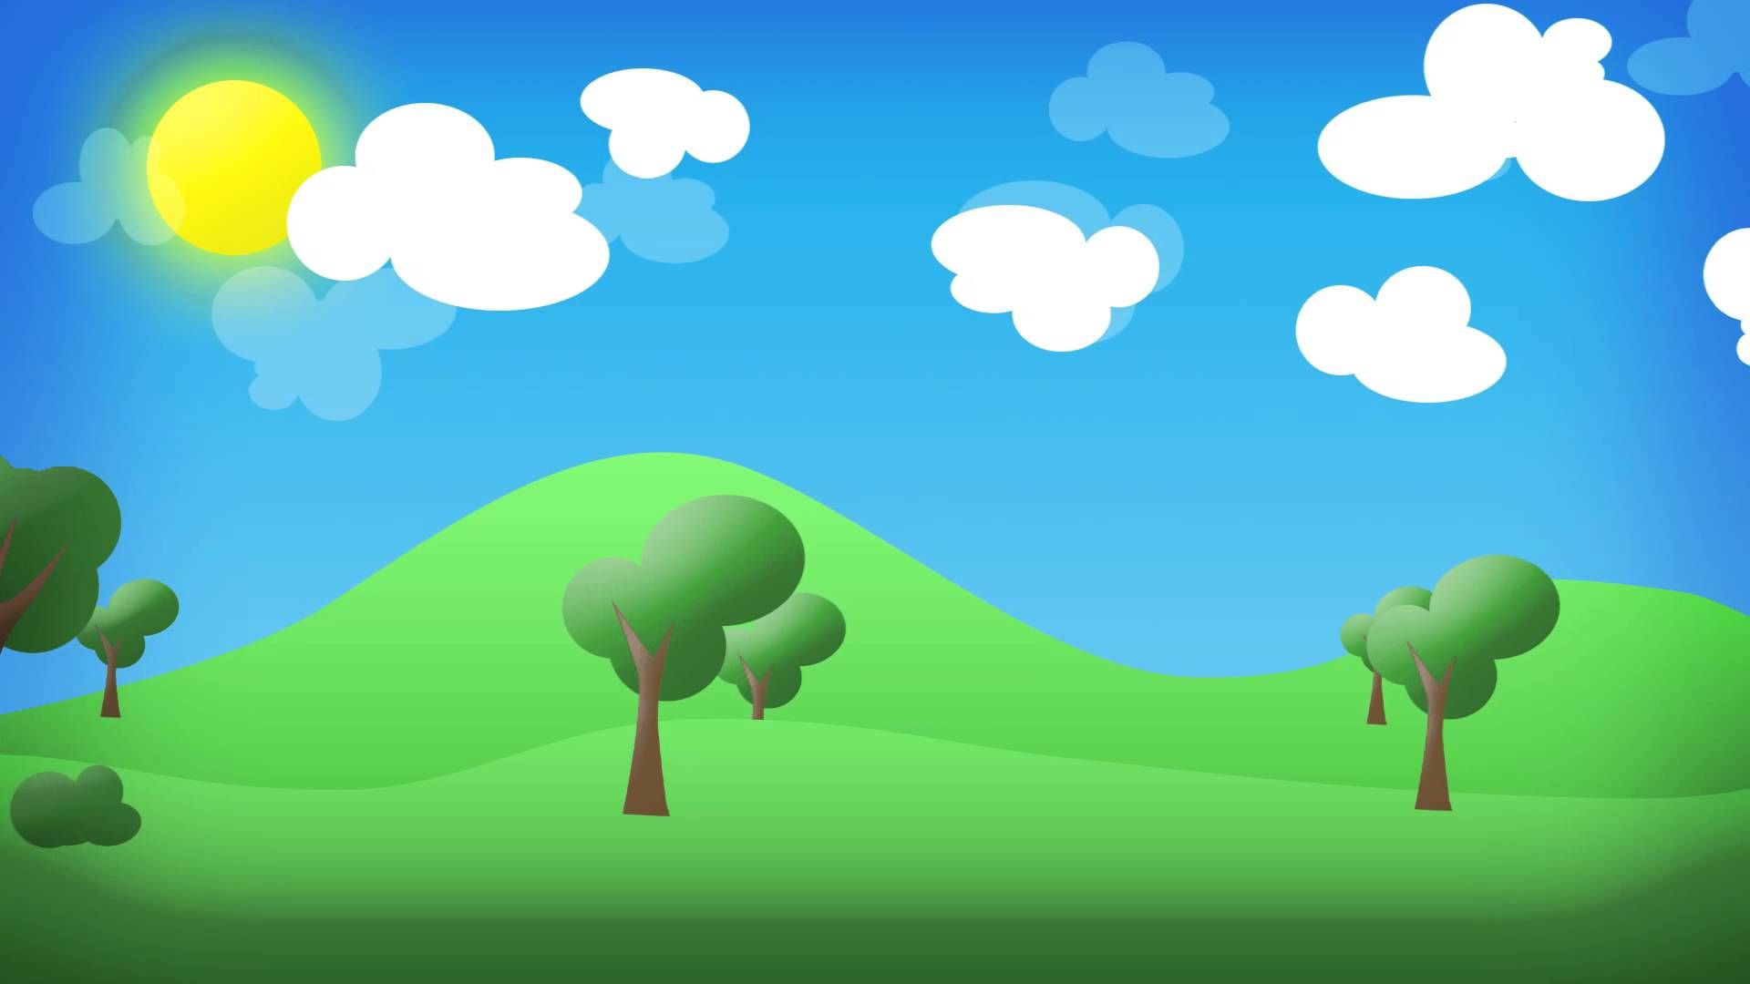
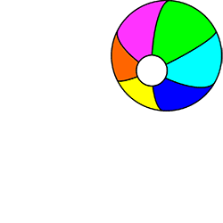

Entonces pensó que podía ser una pelota y empezó y empezó a rebotar y rebotar. Pero se mareó…

Slide 8

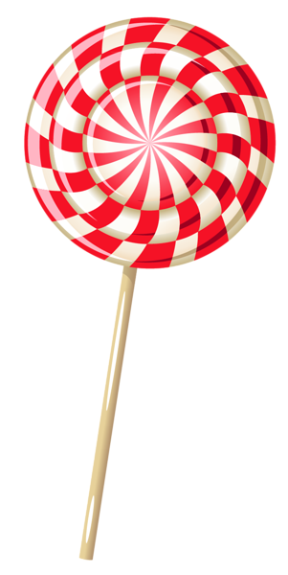
Rebotando y rebotando encontró un palo y se subió a él ¡Uy ahora soy una paleta! Pensó. Pero se aburría…

Slide 9
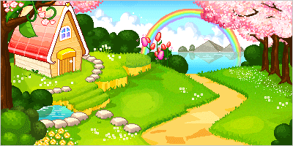
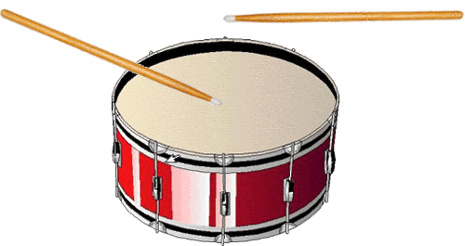
Decidió convertirse en tambor. Pero con tanto golpe. Le dolía la cabeza…

Slide 10
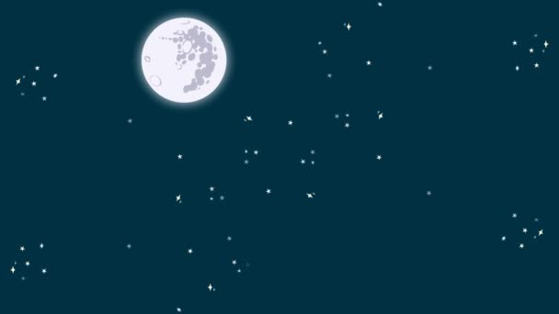
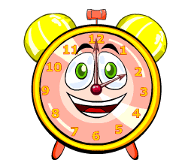
Probó a ser un reloj. Pero el tic tac no le dejaba dormir …

Slide 11

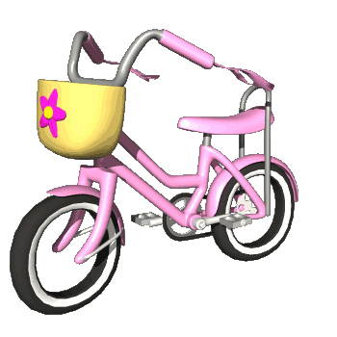
Entonces vió una bicicleta que había perdido una rueda y se engancho a ella …

Slide 12

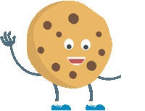
De tanto dar vueltas se mareó. Salió disparada y fue a parar a una caja de galletas …

Slide 13
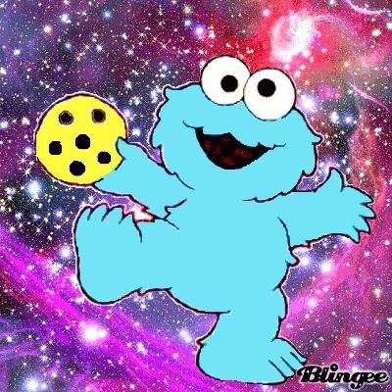
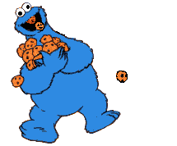
¡No sabia lo que le esperaba ! Llego Triki el monstruo de las galletas , tomo el círculo convertido en galleta y se la comió.

